Slide 1
Acidi Carbossilici e Derivati

Slide 2
Gruppo carbossilico

Slide 3
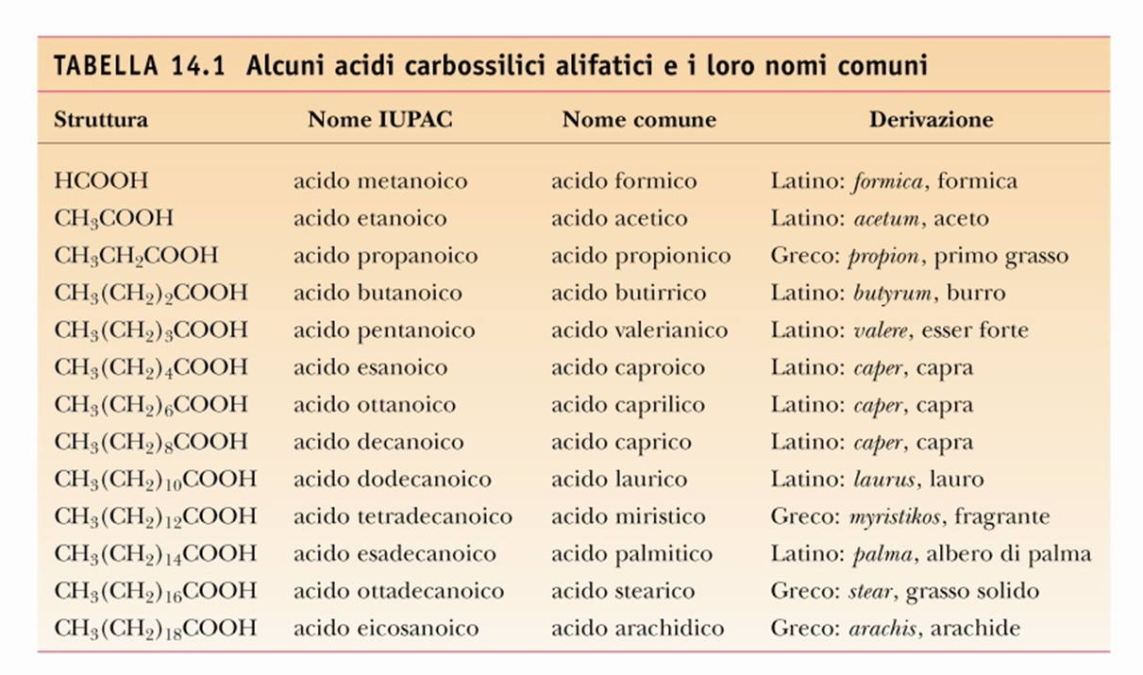

Slide 4
Nomenclatura degli acidi carbossilici
Acido 4,5-dimetilesanoico
Acido 3-pentenoico
Acido 3-bromobenzoico
Acido ossalico
Acido etandioico
Acido malonico
Acido propandioico
Acido succinico
Acido butandioico

Slide 5
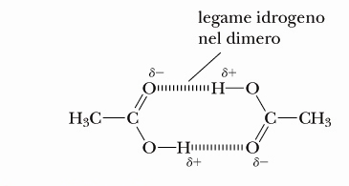
Proprietà fisiche
Gli acidi carbossilici si associano in dimeri tramite legami idrogeno intermolecolari

Slide 6
Acidità degli acidi carbossilici

Slide 7
Struttura dell’anione carbossilato
4 elettroni π delocalizzati in 3 orbitali 2p
La carica negativa è delocalizzata sui due ossigeni
Ibrido di risonanza

Slide 8
Acidi carbossilici sostituiti
Atomi elettronegativi stabilizzano l’anione carbossilato e di conseguenza l’acidità dell’acido aumenta

Slide 9
Acidi carbossilici sostituiti

Slide 10
REAZIONI CON BASI
Gli acidi carbossilici reagiscono irreversibilmente con le basi per dare i corrispondenti sali

Slide 11
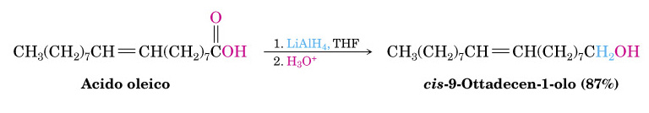
Acido oleico, cis-9-Ottadecen-1-olo
Riduzione di acidi carbossilici ad alcol
Il doppio legame non reagisce!

Slide 12
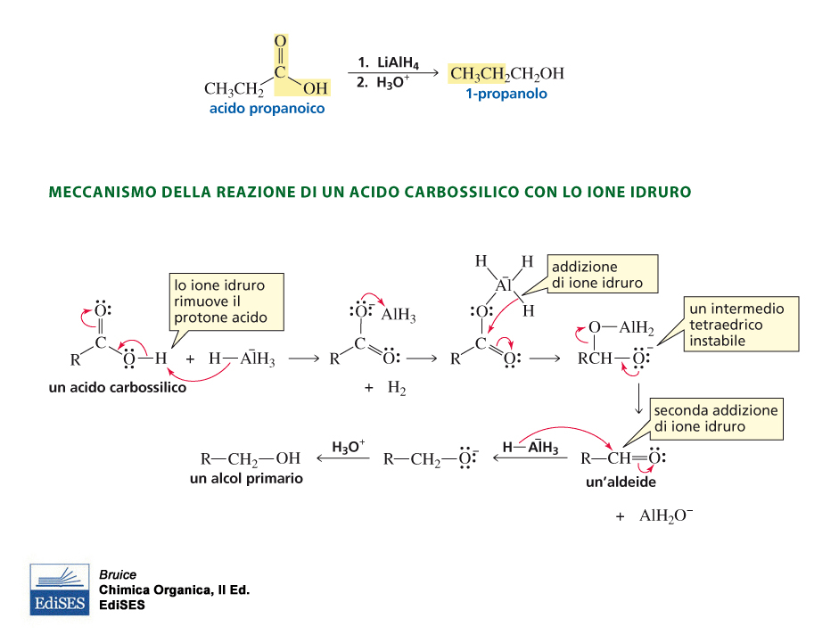

Slide 13
DERIVATI DEGLI ACIDI CARBOSSILICI

Slide 14
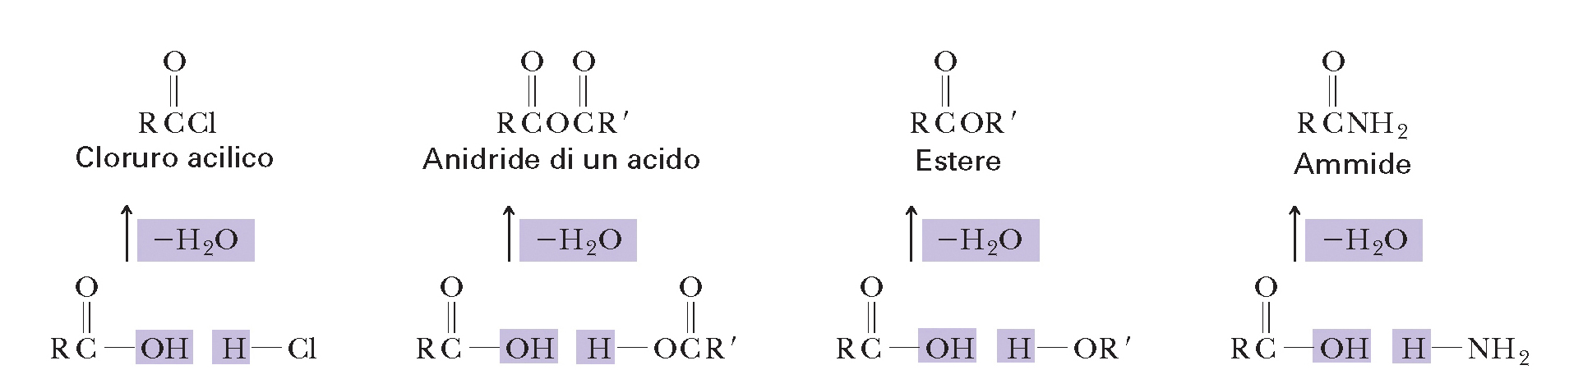
DERIVATI DEGLI ACIDI CARBOSSILICI

Slide 15
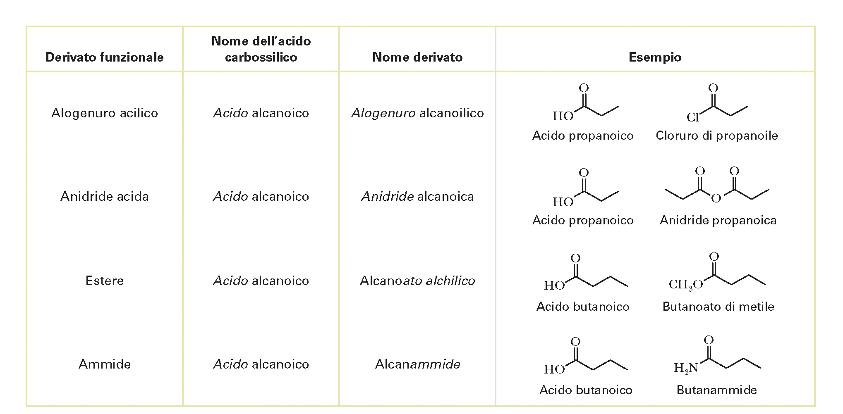
Nomenclatura dei derivati degli acidi carbossilici

Slide 16
Nomenclatura degli esteri
Etil acetato
Metil benzoato
Isopropil ciclopentancarbossilato

Slide 17
Lattoni
I lattoni sono esteri ciclici
γ-lattoni
δ-lattoni

Slide 18
Nomenclatura ammidi primarie
acetammide
Deriva
dall’acido acetico
benzammide
Deriva dall’acido benzoico
2-metilciclopentancarbossammide
Deriva dall’acido 2-metilciclopentancarbossilico

Slide 19
Nomenclatura ammidi secondarie e terziarie
N-etilformammide
Deriva dall’acido formico
N-cicloesil-N-metilbutanammide
Deriva dall’acido butanoico
N,N-dimetilbenzammide
Deriva dall’acido benzoico

Slide 20
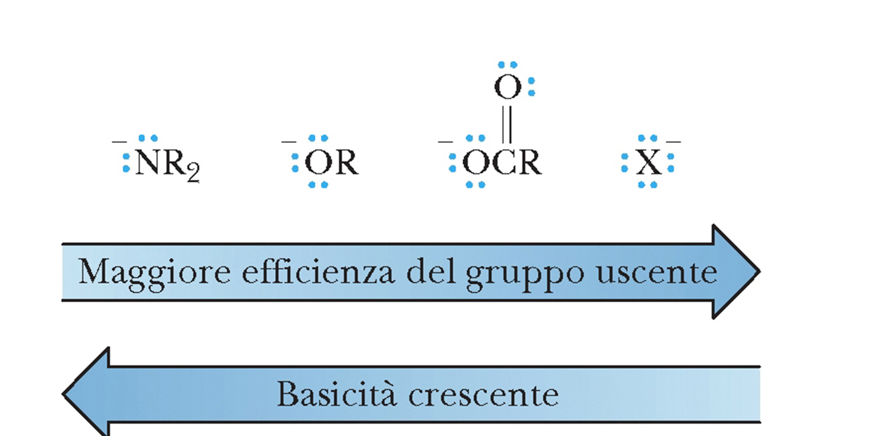
REAZIONI DI ACIDI CARBOSSILICI E DERIVATI: SOSTITUZIONE NUCLEOFILA ACILICA
_
+ X⁻
X = Cl, OCOR, OR, NR₂
Cl
00

Slide 21
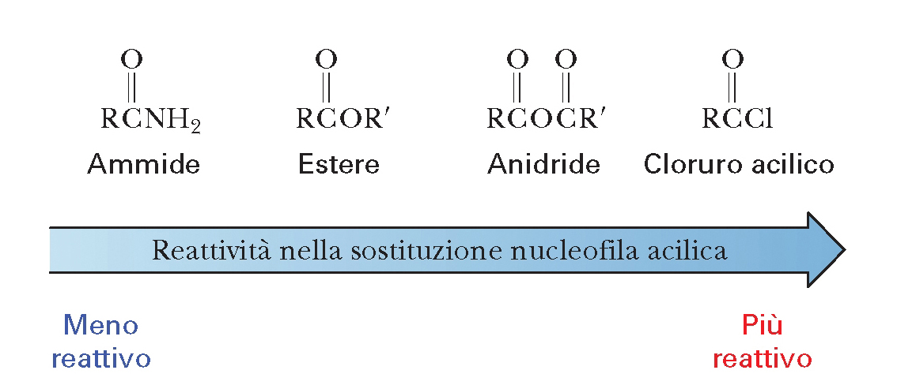
DERIVATI DEGLI ACIDI CARBOSSILICI

Slide 22
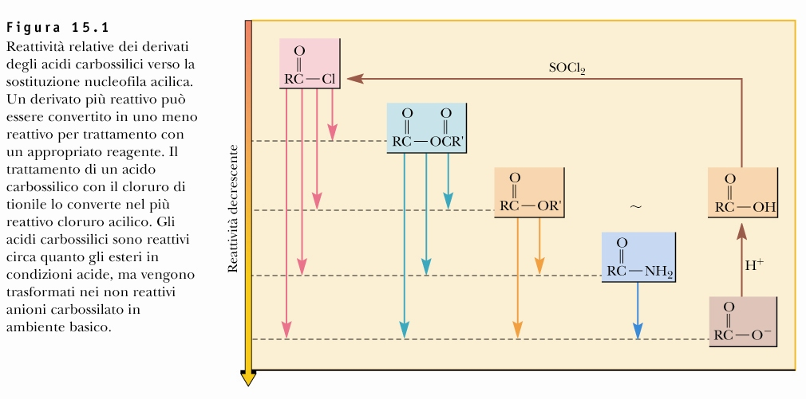
Con quale nucleofilo converto il cloruro acilico in anidride? In estere? In ammide ? In acido?
Con quale nucleofilo converto l’anidride in estere? In ammide ? In acido?
Con quale nucleofilo converto l’estere in ammide ? In acido?
Con quale nucleofilo converto l’ammide in acido?
RCOOH + SOCl₂
RCOCl + SO₂ + HCl

Slide 23
REAZIONI DI ACIDI CARBOSSILICI E DERIVATI: IDROLISI

Slide 24
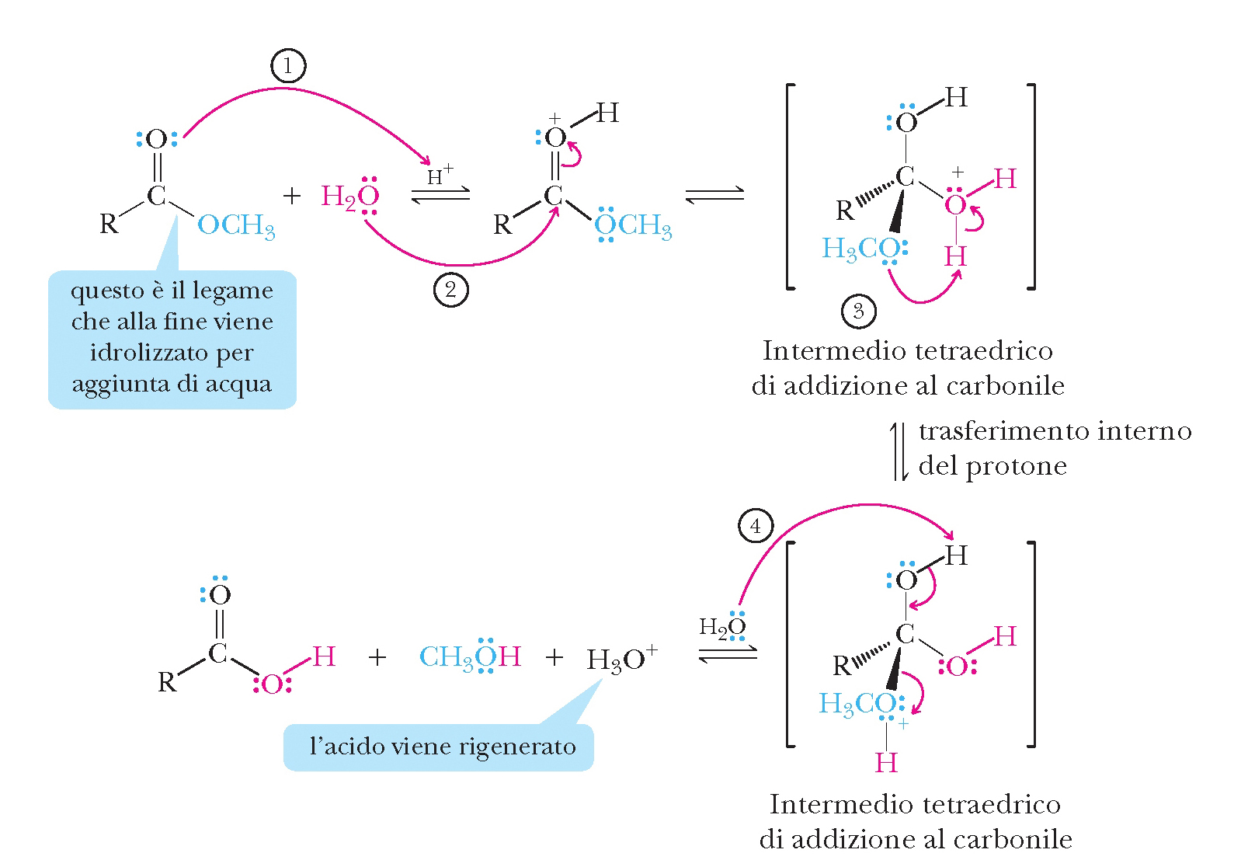
Idrolisi di esteri
Acido catalizzata
reversibile

Slide 25
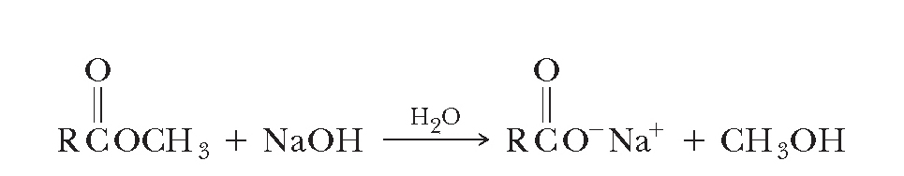
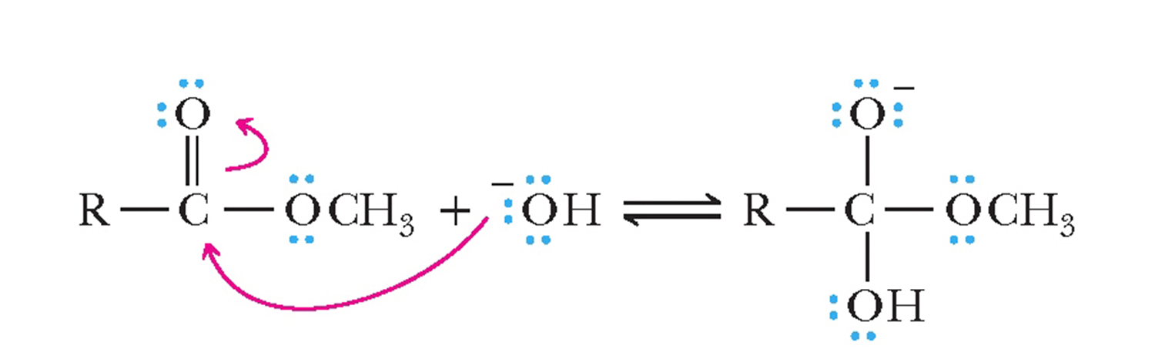
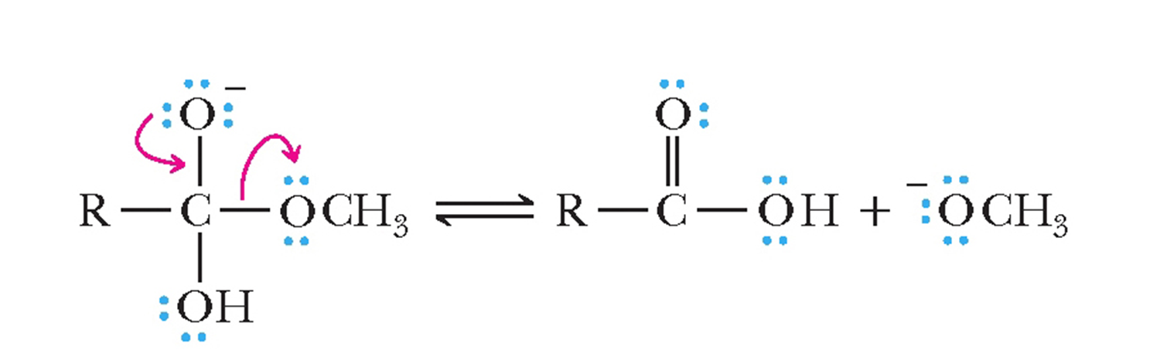
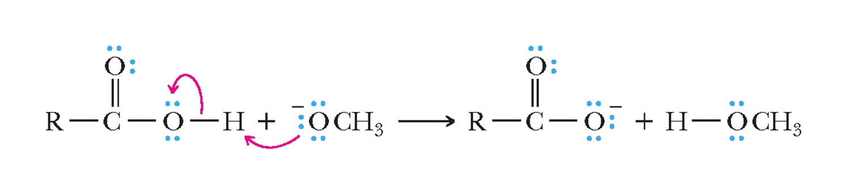
Idrolisi di esteri
Idrolisi basica
Saponificazione:
1) NaOH non è un catalizzatore
2) irreversibile
Ultimo passaggio irreversibile

Slide 26
Idrolisi di esteri
Acido catalizzata:
Completare con le opportune frecce
Idrolisi basica (saponificazione):
Ultimo passaggio irreversibile

Slide 27
Idrolisi acida e basica di ammidi è difficile e necessita di riscaldamento

Slide 28
SINTESI DI ESTERI
Esterificazione di Fischer
Catalisi acida
transesterificazione

Slide 29
Esterificazione di FISCHER
È una reazione di equilibrio che può essere spostata a destra usando un eccesso di alcol o rimuovendo l’acqua che si forma

Slide 30
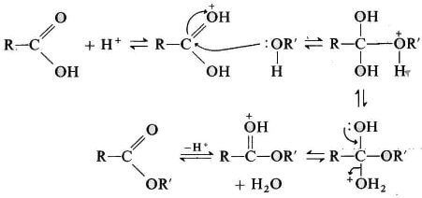
Meccanismo della esterificazione di Fischer
1) Addizione
Trasferimento protonico
che porta alla formazione di un buon gruppo uscente
2) Eliminazione

Slide 31
Sintesi di esteri

Slide 32
Ammidi
Ammide primaria
1 legame N-C
Ammide secondaria
2 legami N-C
Ammide terziaria
3 legami N-C
Lattami: ammidi cicliche
Benzil penicillina
β-lattame
γ-lattame

Slide 33
Ammidi : proprietà fisiche
Interazioni dipolo-dipolo e legami idrogeno
Legame idrogeno
Notes:
Fine 43 ore.

Slide 34
Ammidi: struttura
Non c’è libera rotazione attorno al legame N-CO
E’ preferita la configurazione con i gruppi R e R’ in trans
Le ammidi non sono basiche
trans
cis

Slide 35
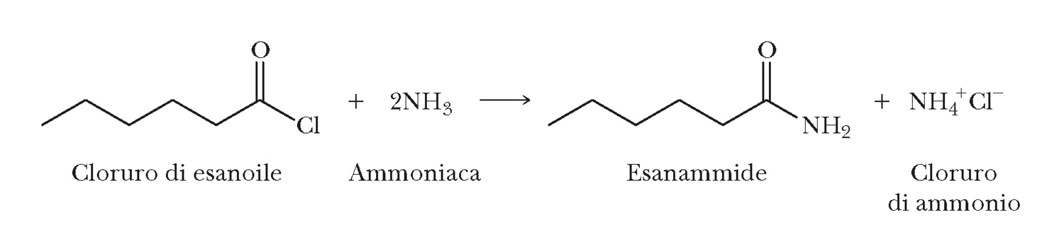
SINTESI DI AMMIDI alogenuri acilici + ammine primarie o secondarie

Slide 36
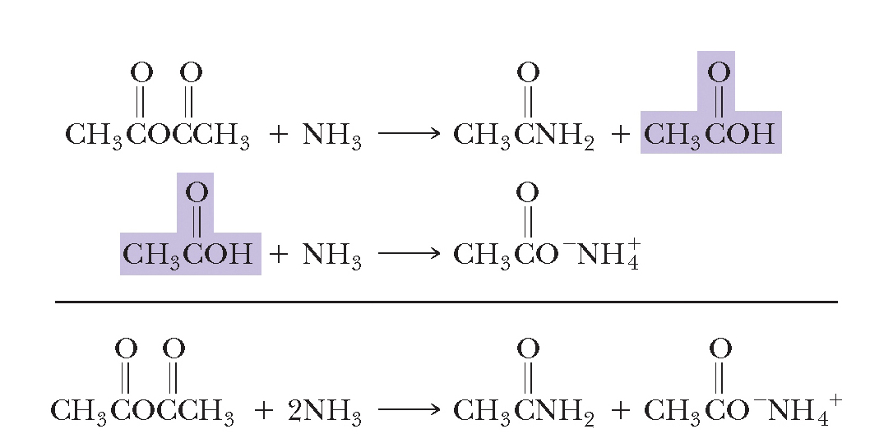
SINTESI DI AMMIDI anidridi + ammine primarie o secondarie

Slide 37
Reazioni
Le ammidi sono le meno reattive di tutti i derivati degli acidi carbossilici

Slide 38
Riduzione di alogenuri acilici, ammidi, esteri ed anidridi
Gli alogenuri acilici, le amidi, gli esteri e le anidridi vengono ridotti ad alcoli primari con litio alluminio idruro (LiAlH₄)

Slide 39
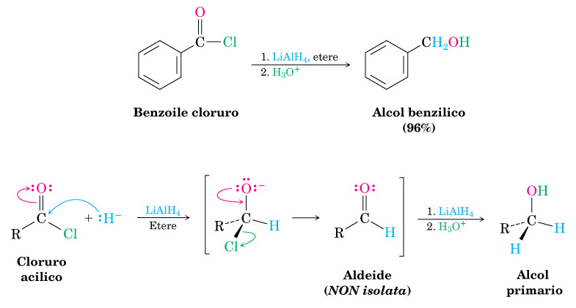
Riduzione di alogenuri acilici con LiAlH₄

Slide 40
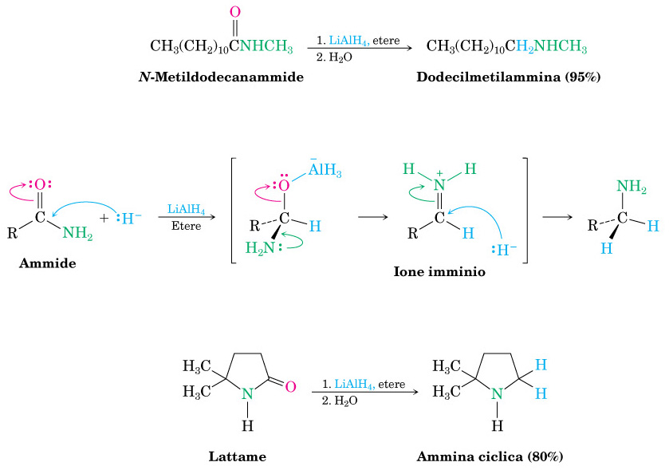
N-Metildodecanammide, Dodecilmetilammina, Ammide, Ione imminio, Lattame, Ammina ciclica
Riduzione di ammidi

Slide 41
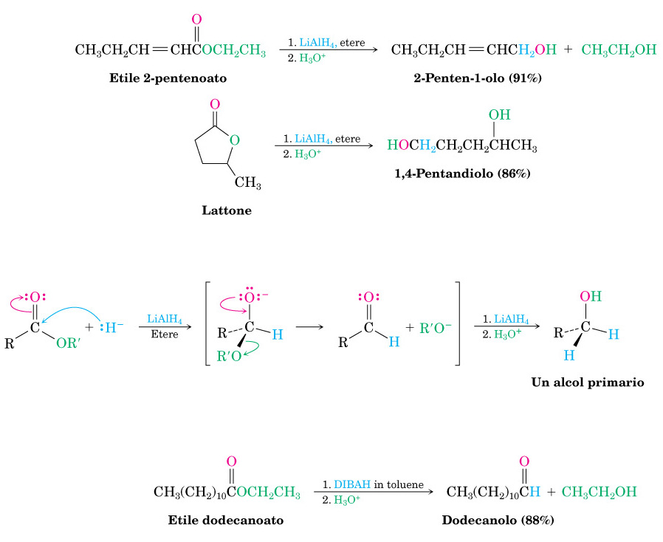
Un alcol primario
Riduzione di esteri

Slide 42
Esercizio: scrivi i prodotti delle seguenti reazioni

Slide 43
Anidridi dell’acido fosforico H₃PO₄
Le due anidridi che si ottengono sono estremamente importanti in biochimica, infatti sono capaci di trasferire energia essendo il legame P -O -P un legame definito ad "alta energia”.

Slide 44
Esteri dell’acido fosforico

Slide 45
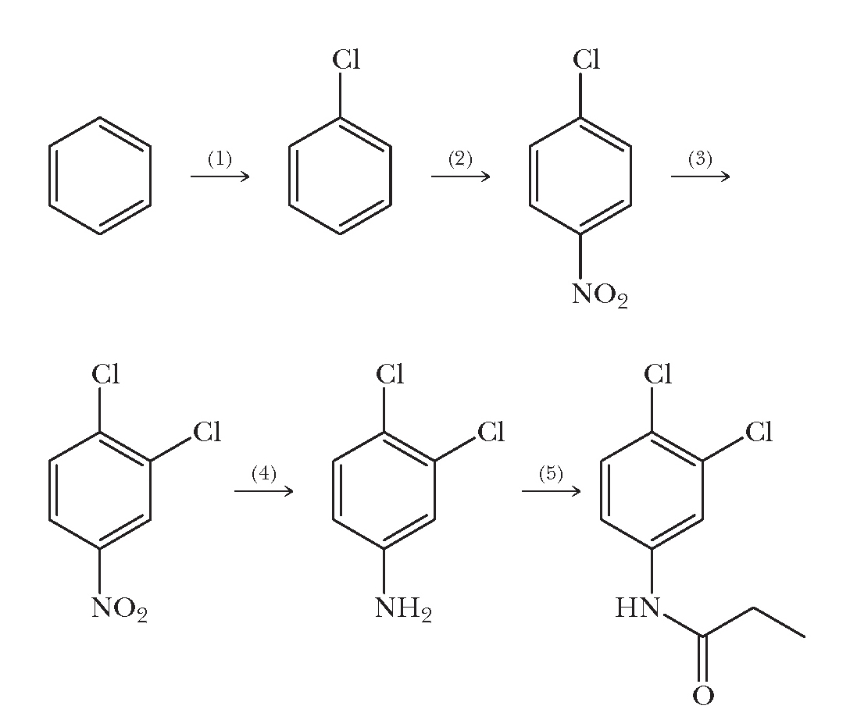
Cl₂, FeCl₃
HNO₃, H₂SO₄
Cl₂, FeCl₃
H₂/Pd
Propanoil cloruro

